Slide 1


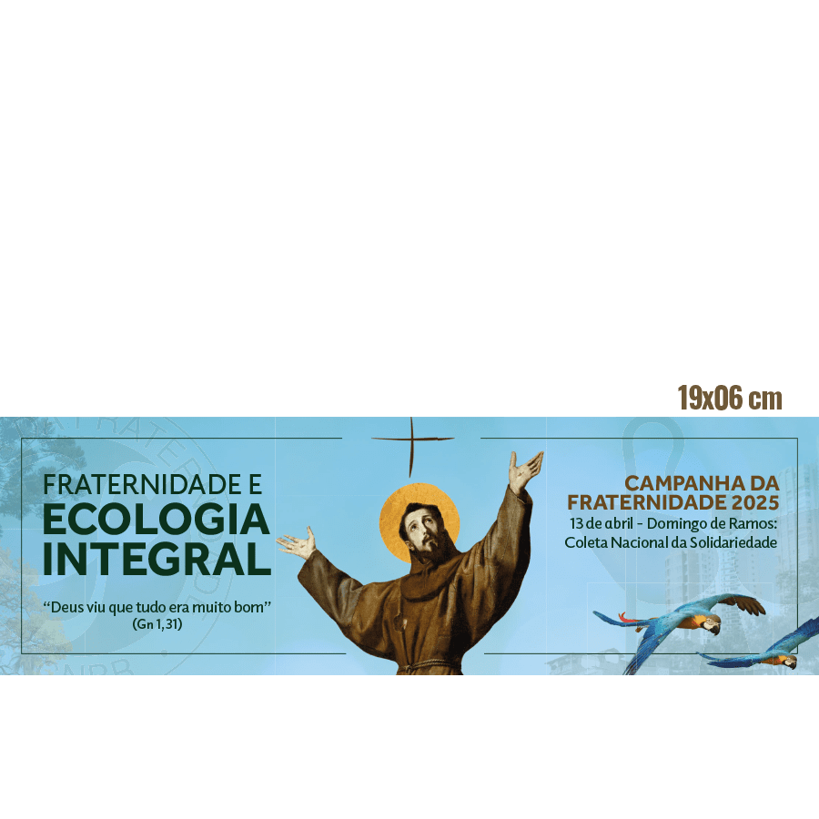

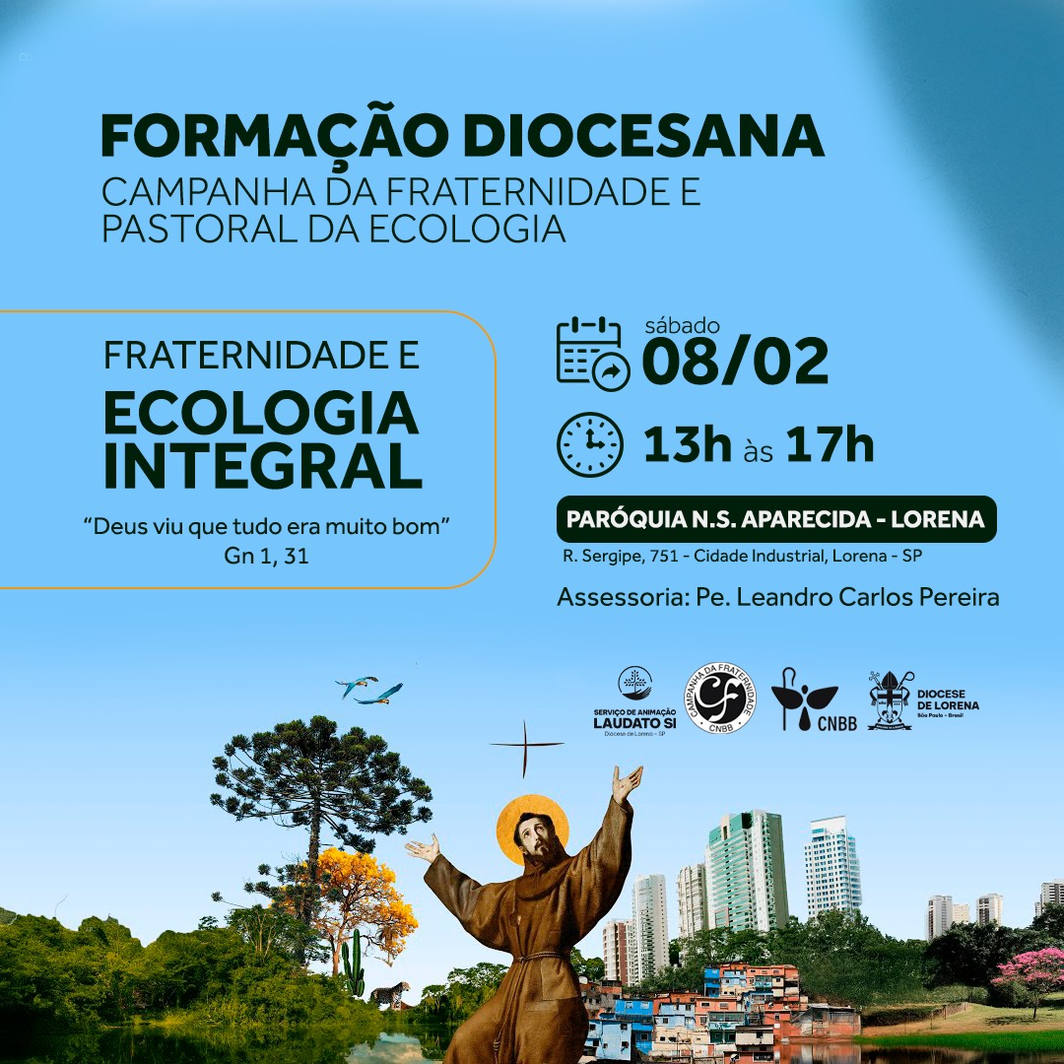
Campanha da Fraternidade
2025
Diocese de Lorena

Slide 2

Oração da CF 2025
Ó Deus, nosso Pai, ao contemplar o trabalho de tuas mãos, viste que tudo era muito bom! O nosso pecado, porém, feriu a beleza de tua obra, e hoje experimentamos suas consequências.
Por Jesus, teu Filho e nosso irmão, humildemente te pedimos:
dá-nos, nesta Quaresma, a graça do sincero arrependimento e da conversão de nossas atitudes.
Que o teu Espírito Santo reacenda em nós a consciência da missão que de ti recebemos: cultivar e guardar a Criação, no cuidado e no respeito à vida.
Faz de nós, ó Deus, promotores da solidariedade e da justiça. Enquanto peregrinos, habitamos e construímos nossa Casa Comum, na esperança de um dia sermos acolhidos na Casa que preparaste para nós no Céu. Amém!

Slide 3
Objetivo geral da CF 2025
“Promover, em espírito quaresmal e em tempos de urgente crise socioambiental, um processo de conversão integral, ouvindo o grito dos pobres e da Terra”
“Estamos no decênio decisivo para o planeta! Ou mudamos, convertemo-nos, ou provocaremos com nossas atitudes individuais e coletivas um colapso planetário. Já estamos experimentando seu prenúncio nas grandes catástrofes que assolam o nosso país. E não existe planeta reserva! Só temos este! E, embora ele viva sem nós, nós não vivemos sem ele. Ainda há tempo, mas o tempo é agora! É preciso urgente conversão ecológica: passar da lógica extrativista, que contempla a Terra como um reservatório sem fim de recursos, donde podemos retirar tudo aquilo que quisermos, como quisermos e quanto quisermos, para uma lógica do cuidado”.

Slide 4
Objetivos específicos
1. Reconhecer o caminho percorrido e as ações já iniciadas
2. Denunciar os males que o modo de vida atual impõe ao planeta.
3. Apontar as causas da grave crise climática global, a urgência de alterações profundas nos nossos modos de vidas e as falsas soluções.
4. Aprofundar o conhecimento do “Evangelho da Criação”.
5. Explicitar a Doutrina Social da Igreja e assumir o compromisso com a conversão integral.
6. Vivenciar as propostas do Ano Jubilar.
7. Propor a ecologia integral como perspectiva de conversão e elemento transversal.
8. Incentivar as pastorais e os movimentos socioambientais.
9. Promover e apoiar ações efetivas que visem à mudança do modelo econômico.
10. Apoiar os atingidos por catástrofes e vítimas de crimes ambientais.
11. Celebrar os dez anos da Laudato Si

Slide 5
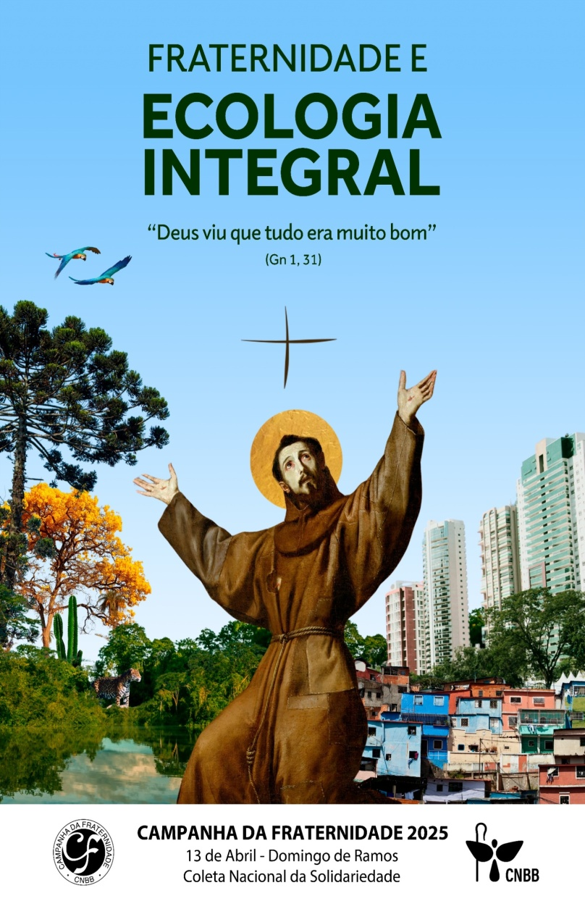
Motivação
Em 2025, motivados pelos 800 anos da composição do Cântico das Criaturas de São Francisco de Assis;
pelos 10 anos de publicação da Carta Encíclica Laudato Si;
pela recente publicação da Exortação Apostólica Laudate Deum;
pelos 10 anos de criação da Rede Eclesial Pan Amazônica (REPAM) e;
pela realização da COP 30, em Belém (PA), a primeira na Amazônia, acolhendo a sugestão da Comissão Episcopal Especial para a Mineração e a Ecologia Integral, foi escolhido o tema: Fraternidade e Ecologia Integral e o lema: “Deus viu que tudo era muito bom” (Gn 1,31).

Slide 6
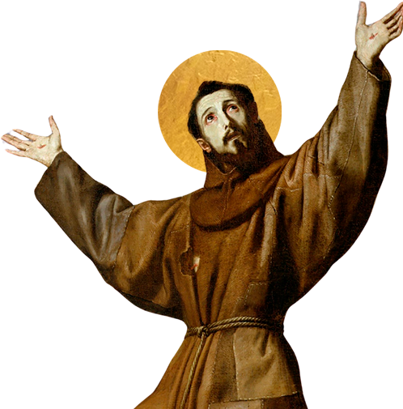
S I G N I F I C A D O S D O C A R T A Z
SÃO FRANCISCO
Em destaque, São Francisco de Assis representa o homem novo que viveu uma experiência com o amor de Deus, em Jesus crucificado, e reconciliou–se com Deus, com os irmãos e irmãs e com toda a criação.
Esta reconciliação universal ganha sua maior expressão no Cântico das Criaturas, composto por São Francisco há 800 anos (1224). O recorte é da obra do período barroco "Êxtase de São Francisco de Assis", de Jusepe De Ribera.

Slide 7
S I G N I F I C A D O S D O C A R T A Z
A CRUZ
No centro, a Cruz é um elemento importante na espiritualidade quaresmal e franciscana. No cartaz, ela recorda a experiência do Irmão de Assis com o crucifixo da Igreja de São Damião, em Assis, na Itália, onde Francisco ouviu o próprio Cristo que falava com ele e o enviava para reconstruir a sua Igreja.
No início, Francisco entendeu que era a pequena Igreja de São Damião. Mais tarde, compreendeu que se tratava de algo bem maior, a Igreja mesma de Deus. A Quaresma é este tempo de reconstrução de cada cristão, cada comunidade, a sociedade e toda a Criação, porque somos chamados à conversão.

Slide 8
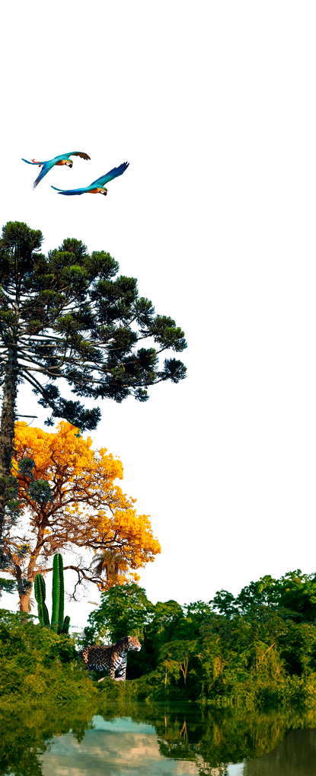
S I G N I F I C A D O S D O C A R T A Z
A NATUREZA
A araucária, o ipê amarelo, o igarapé, o mandacaru, a onça pintada e a araras canindés, representam a fauna e a flora brasileiras em toda a sua exuberância, que ao invés de serem exploradas de forma predatória, precisam ser cuidadas e integradas pelo ser humano, chamado por Deus a ser o guarda e o cuidador de toda a Criação.

Slide 9
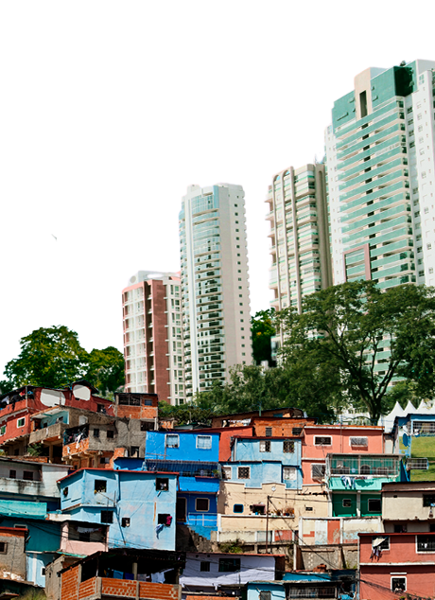
S I G N I F I C A D O S D O C A R T A Z
A CIDADE
Os prédios e as favelas refletem o Brasil a cada dia mais urbano, onde se aglomeram verdadeiras multidões num estilo de vida distante da natureza e altamente prejudicial à vida. Cada um de nós, seres humanos, o campo, a cidade, os animais, a vegetação e as águas fomos criados para ser, com a nossa vida, um verdadeiro “louvor das criaturas” ao bom Deus.

Slide 10
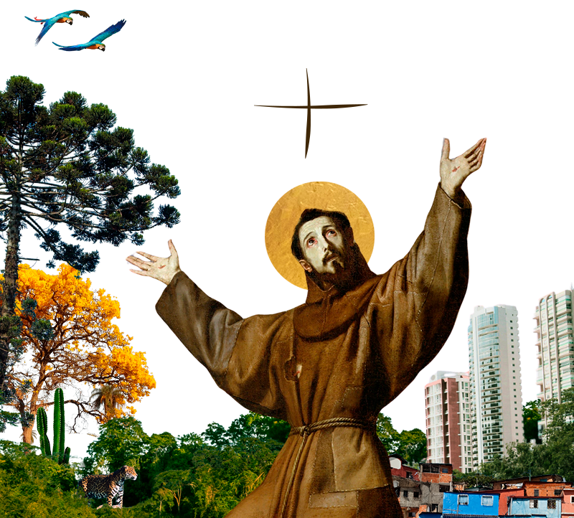
S I G N I F I C A D O S D O C A R T A Z
A TÉCNICA DE COLAGEM
O uso do estilo de colagem é uma escolha artística e simbólica. A técnica possibilita a união de elementos diferentes em uma única composição, refletindo a diversidade e a interligação entre tudo o que existe, entre toda a Criação.
A escolha do estilo também faz referência à Ecologia Integral, onde todos os aspectos da vida – espiritual, social, ambiental e cultural – são considerados e valorizados. Cada pedaço na colagem, apesar de único, contribui para a totalidade da imagem, assim como cada pessoa e cada parte do meio ambiente tem um papel crucial na criação de um mundo sustentável e harmonioso.

Slide 11
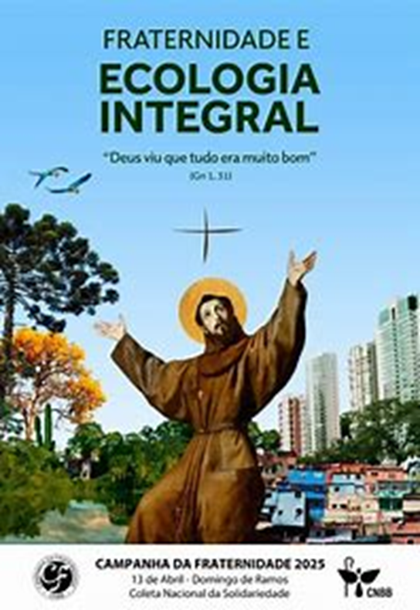
Iluminar
discernir

Slide 12
ABORDAGENS DO TEMA
1 – Ecologia integral na Sagrada Escritura
2 – Ecologia Integral na perspectiva dos Santos Padres da Igreja (Sec. I-V)
3 – Ensinamento do Magistério e da Doutrina social
4 – Alguns elementos das ciências e da sabedoria dos povos
5 – Conversão quaresmal

Slide 13
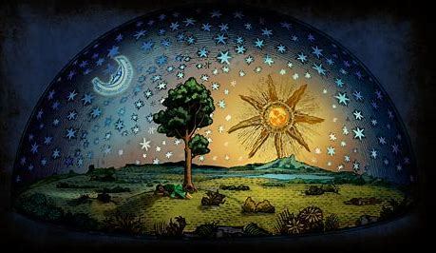
A Igreja fala de ecologia porque o universo, com todos os seres animados e inanimados, é obra da criação e revela a bondade de Deus e de seu Reino.

Slide 14
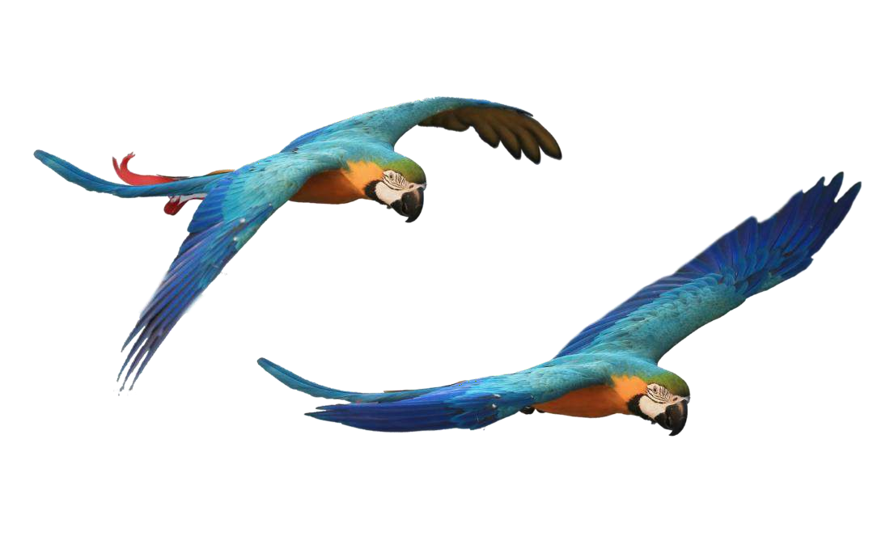
Cada criatura expressa na sua singularidade a ternura amorosa do Deus Criador, Redentor e Santificador. Na pequenez e na vulnerabilidade de cada ser estão presentes a grandeza e a fortaleza de Deus, que é amor (1Jo 4,8) e amante da vida.
Olhando para a presença e a bondade do Criador, em cada um dos seres e no seu conjunto, percebemos a íntima ligação de tudo o que integra a nossa Casa Comum.

Slide 15

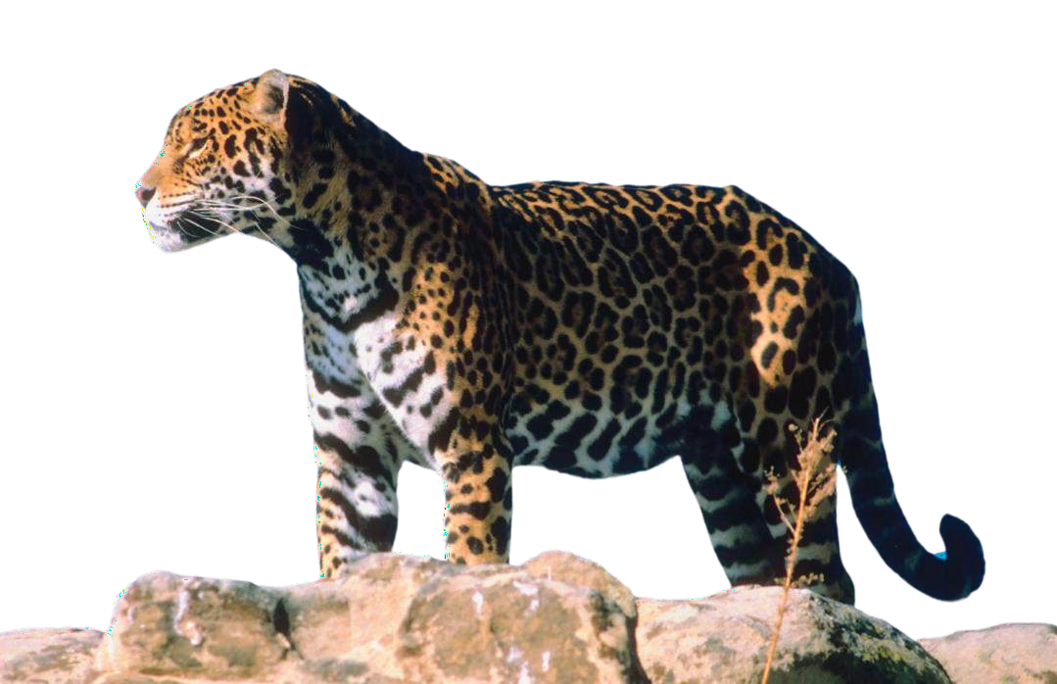
Mas, infelizmente provocamos inúmeras rupturas na obra do Criador. Muitos seres vivos experimentam a vulnerabilidade e até mesmo a extinção e, por nossa causa, já não poderão dar glória a Deus com suas existências, deixando de comunicar a beleza e a bondade do criador (LS, 33)

Slide 16
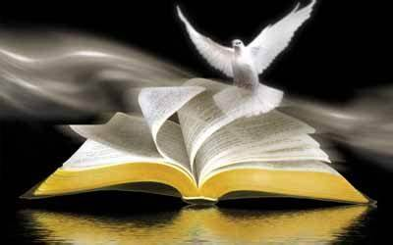
1 - Ecologia integral na Sagrada Escritura

Slide 17
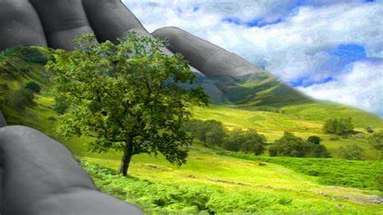
As narrativas da criação, no livro do Gênesis
A beleza e bondade da criação:
Gn 1,31: “Então Deus viu que tudo era muito bom”.
Deus faz Aliança e abençoa não apenas o ser humano, mas toda criatura. Todos os seres criados gozam da dignidade de sua origem divina:
Gn 9,17: “E disse Deus a Noé: Este é o sinal da aliança que tenho estabelecido entre mim e entre toda a carne, que está sobre a terra”.

Slide 18
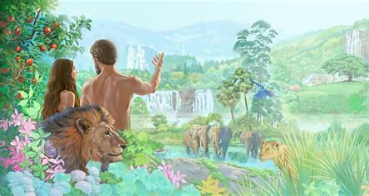
Deus dá ao ser humano uma tarefa especial:
Gn 1,28: “E Deus os abençoou, e Deus lhes disse: Frutificai e multiplicai-vos, e enchei a terra, e sujeitai-a; e dominai sobre os peixes do mar e sobre as aves dos céus, e sobre todo o animal que se move sobre a terra”.
Esta atribuição de Deus não dá poder sem limites ao homem sobre os demais seres, pois não faria sentido destruir o que Deus avaliou como “bom”; é um encargo para cuidar da terra como um jardineiro e dos animais como um pastor:
Gn 2,15: “ E tomou o Senhor Deus o homem, e o pôs no jardim do Éden para o lavrar e o guardar”.

Slide 19
O Livro Sagrado também nos alerta para os riscos da maldade do ser humano que resultam no pecado, expondo os seres vivos ao perigo do extermínio:
Gn 6,5-8: “E viu o Senhor que a maldade do homem se multiplicara sobre a terra... Então o Senhor arrependeu-se de ter feito o homem sobre a terra; e isso cortou-lhe o coração. Disse o Senhor: ‘Farei desaparecer da face da terra o homem que criei ... e também os animais... Arrependo-me de havê-los feito’”.

Slide 20
Mas Deus mantém viva a esperança na Aliança que estabeleceu com seu povo:
Gn 9,8-11: “E falou Deus a Noé e a seus filhos com ele, dizendo: ‘Eis que estabeleço a minha aliança convosco e com a vossa descendência depois de vós. E com toda a alma vivente... que não será mais destruída toda a carne pelas águas do dilúvio, e que não haverá mais dilúvio, para destruir a terra.

Slide 21
Livros do Êxodo e Números
A Escritura fala também da existência de políticas opressivas, violentas e contraditórias, que resultam em catástrofes ambientais, como na relação da escravidão do povo hebreu nas mãos do faraó do Egito. E fala também do cuidado de Deus conduzindo seu povo libertado pelo deserto, garantindo-lhe a sobrevivência com água, maná, codornizes – obras de Deus Criador (Cf. Livro do Êxodo e Números):
Ex, 3-7-9: “E disse o Senhor: ‘Tenho visto atentamente a aflição do meu povo, que está no Egito, e tenho ouvido o seu clamor por causa dos seus opressores, porque conheci as suas dores. Portanto desci para livrá-lo da mão dos egípcios, e para fazê-lo subir daquela terra, a uma terra boa e larga, a uma terra que mana leite e mel...’”.

Slide 22
Leis Ambientais
Descanso sabático
No Pentateuco, a partir do Decálogo, encontramos “leis ambientais”, recomendações que unem a fé ao cuidado com a fauna e a flora. Destaque para o descanso sabático (Cf. Ex 20,10), previsto para o ser humano e também para os animais, e o Ano Jubilar:
Ex 20,10: “Mas o sétimo dia é o sábado do Senhor teu Deus; não farás nenhuma obra, nem tu, nem teu filho, nem tua filha, nem o teu servo, nem a tua serva, nem o teu animal, nem o teu estrangeiro, que está dentro das tuas portas”.

Slide 23

Ano Sabático – Ano Jubilar
O ano sabático (um em cada 7) e o ano jubilar (um em cada 50) preveem o repouso também da terra, para que assim ela continue a ser generosa, o perdão das dívidas e a libertação dos escravos. É um “não” dito à exploração sem limites (Cf. Lv 25,8-55).

Slide 24
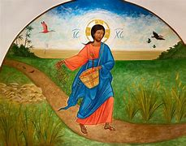
Jesus e o anúncio da Boa Nova
Jesus anuncia a Boa-Nova do Reino de Deus com narrativas socioambientais. Isso se expressa nas parábolas, com sementes, árvores e seus frutos, como imagem do Reino, entre as quais se destaca a parábola do semeador:
Mc 4,2-3s: “E ensinava-lhes muitas coisas por parábolas, e lhes dizia: ‘Ouvi: Eis que saiu o semeador a semear...’”

Slide 25
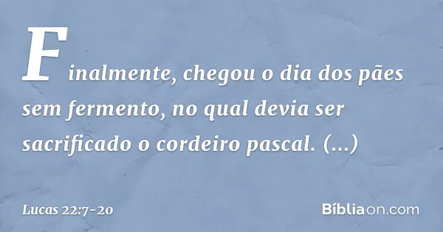
Na Última Ceia de Jesus, contemplamos a materialidade e a representatividade dos pães ázimos, frutos da terra e do trabalho humano, expressão ao mesmo tempo do uso moderado dos bens da terra e da opressão e miséria sofrida por aqueles que são escravizados que Jesus consagra ao Pai e entrega aos discípulos como seu corpo.

Slide 26

Presença do Espírito Santo
Desde o início e sempre a Sagrada Escritura explicita a presença do Espírito Santo:

Slide 27
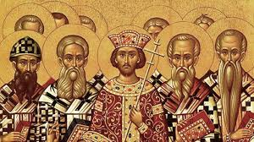
2 – Ecologia Integral na perspectiva dos Santos Padres da Igreja (Sec. I-V)

Slide 28
Ecologia integral na perspectiva dos Santos Padres da Igreja (Sec. I-V)
Os padres da Igreja, vivendo as necessidades de seu tempo, não manifestam uma preocupação ecológica como temos hoje, mas tomam a natureza, o cosmos, com seus ciclos e sua organização, como uma referência para o ser humano olhar para si e rever suas relações sociais:

Slide 29
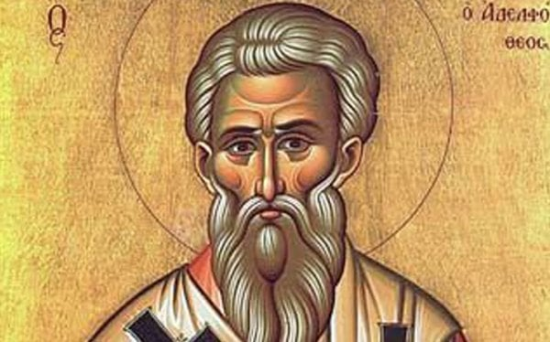
São Clemente Romano (quarto bispo de Roma – sc. I-II)
Fala da função pedagógica do cosmos: “Os céus, que se movem por sua disposição, lhe obedecem harmoniosamente. O dia e a noite realizam o curso que ele estabeleceu (...) O sol, a lua e os coros dos astros giram harmoniosamente conforme sua ordem (...) A terra, germinando conforme a vontade dele, produz, nos devidos tempos, abundantíssimo sustento para os homens, as feras e todos os seres que vivem sobre ela (...). Os menores animais se reúnem na paz e na concórdia”.

Slide 30
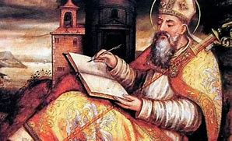
Santo Ambrósio (sc. II e III)
“É, pois, admirável a natureza nas maiores e admirável também nas menores coisas. A natureza tem esta capacidade: as coisas que são terríveis para alguns, para outros são débeis. O elefante, terrível para os touros, tem medo do rato” (...) o leão, teme o escorpião (...). Assim, a partir de um aparente contraditório, o Criador deixou por meio desses exemplos, na verdade, a lição do equilíbrio e do limite para cada ser”.

Slide 31
Santo Agostinho (sc. IV e V)
Deixou-nos uma significativa reflexão a respeito do domínio outorgado pelo Criador aos seres humanos sobre os animais, conforme Gn 1,28.
“Deus os abençoou e disse-lhes: ‘Dominai sobre os peixes do mar, sobre as aves do céu e sobre tudo ser vivo que rasteja pela terra’. Às vezes costumam dizer: ‘Como é possível que o homem tenha recebido esse poder, se vemos que os homens são mortos por feras e prejudicados por muitas aves do céu? Em que sentido recebemos poder sobre eles’”? Agostinho responde que o homem exerce esse poder com a razão, que os animais não têm. E aplica isso também ao domínio “das paixões e movimentos da alma, que possuímos semelhantes àqueles desses animais, e devemos dominá-los com a temperança e a moderação”.

Slide 32

3 – Ensinamento do Magistério
e da Doutrina social

Slide 33
Ensinamentos do Magistério e da Doutrina social
O magistério dos Papas, que formam o tesouro que é a Doutrina Social da Igreja, tem nos ensinado muito sobre o tema. Desde Leão XIII, passando por São João XXIII, São Paulo VI, São João Paulo II e Bento XVI, tal Magistério nos chama a atenção para:
o princípio da destinação universal dos bens da terra;
o desenvolvimento dos povos;
os perigos da exploração e da crescente ruptura entre sociedade e natureza;
princípios da ética ambiental;
a urgência de se educar para a responsabilidade ecológica;
a interligação entre o zelo pelo ser humano e pela natureza.
Tudo isso como expressão de uma ampla tarefa eclesial que decorre da fé.

Slide 34
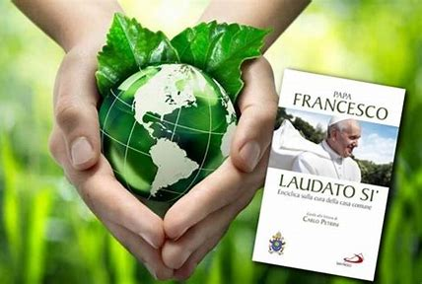
Papa Francisco – Laudato Sì
A carta encíclica do Papa Francisco, Laudato Sì, é primeiro documento do Magistério da Igreja plenamente dedicado ao tema socioambiental. Seu ponto de partida é a “convicção de que tudo está estreitamente interligado no mundo” (LS, n. 16). Nós e nosso planeta existimos em comunhão.
LS, n. 79: “A Igreja, com a sua ação, procura não só lembrar o dever de cuidar da natureza, mas também e sobretudo proteger o homem da destruição de si mesmo”.

Slide 35
Papa Francisco: Laudate Deum
O pecado mais perigoso de nosso tempo talvez seja a ruptura que estabelecemos entre humanidade e natureza, como se fôssemos superiores às demais criaturas, como se cada uma delas, não tivesse valor intrínseco e não fosse capaz por si mesma de louvar a Deus.
Laudate Deum, n. 2: “Ainda não estamos reagindo de modo satisfatório, e este mundo que nos acolhe está se desfazendo e, talvez, aproximando-se de um ponto de ruptura”.

Slide 36
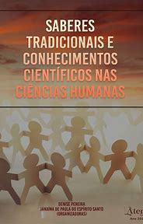
4 – Alguns elementos das ciências e da sabedoria dos povos

Slide 37
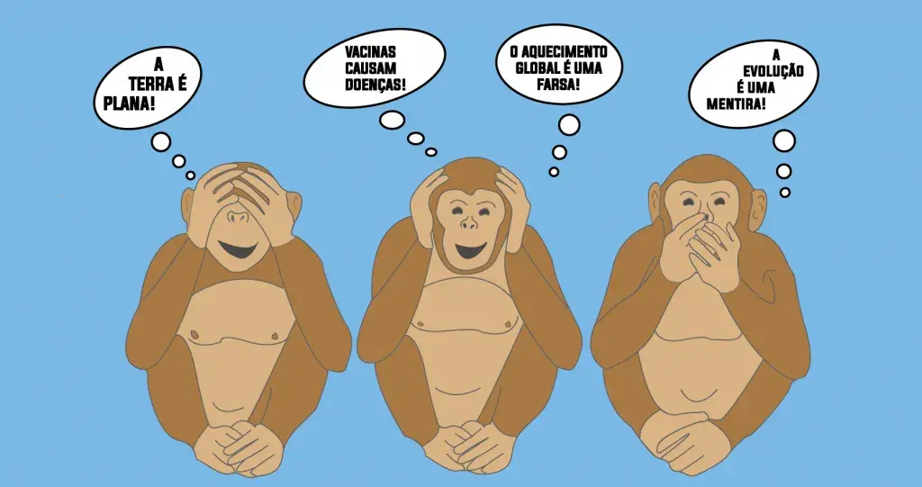
Contribuição das ciências
As ciências da Terra têm muito a nos ensinar sobre o que está acontecendo ao nosso planeta. Estudos apontam, desde o final dos anos 1988, que nosso planeta vem se aquecendo cada vez mais, como resultado do nosso modo de vida. A Terra passa por uma mudança e os seus efeitos afetam todas as formas de vida de maneira imprevisível.

Slide 38
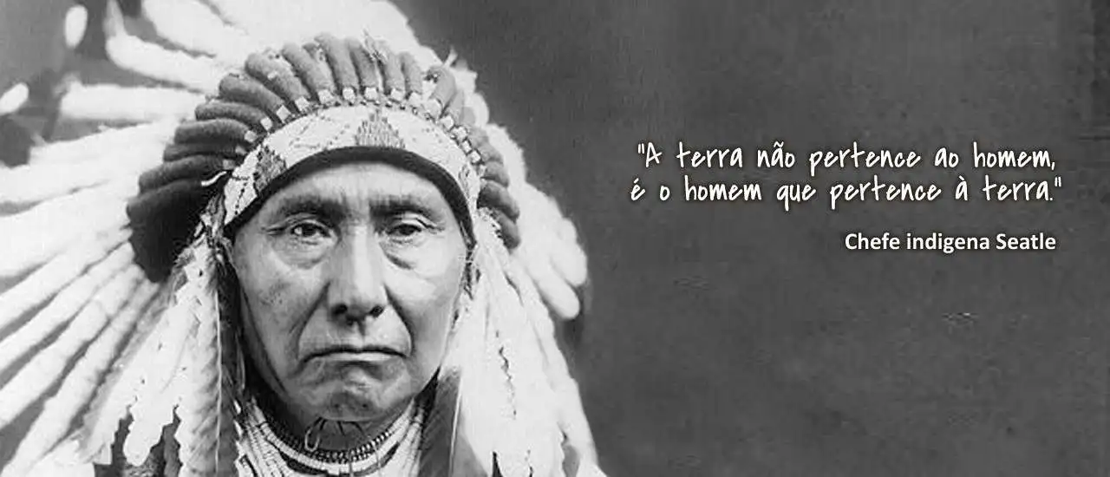
Sabedoria dos povos
A sabedoria ancestral dos povos originários também tem muito a nos ensinar: “Ensinai a [seus filhos] o que ensinamos aos nossos: que a terra é a nossa mãe. (...) Tudo está associado. Se os homens cospem no solo, estão cuspindo em si mesmos (...) O que fere a terra fere também aos filhos da terra. (Cacique Seattle, Estados Unidos, 1855).

Slide 39
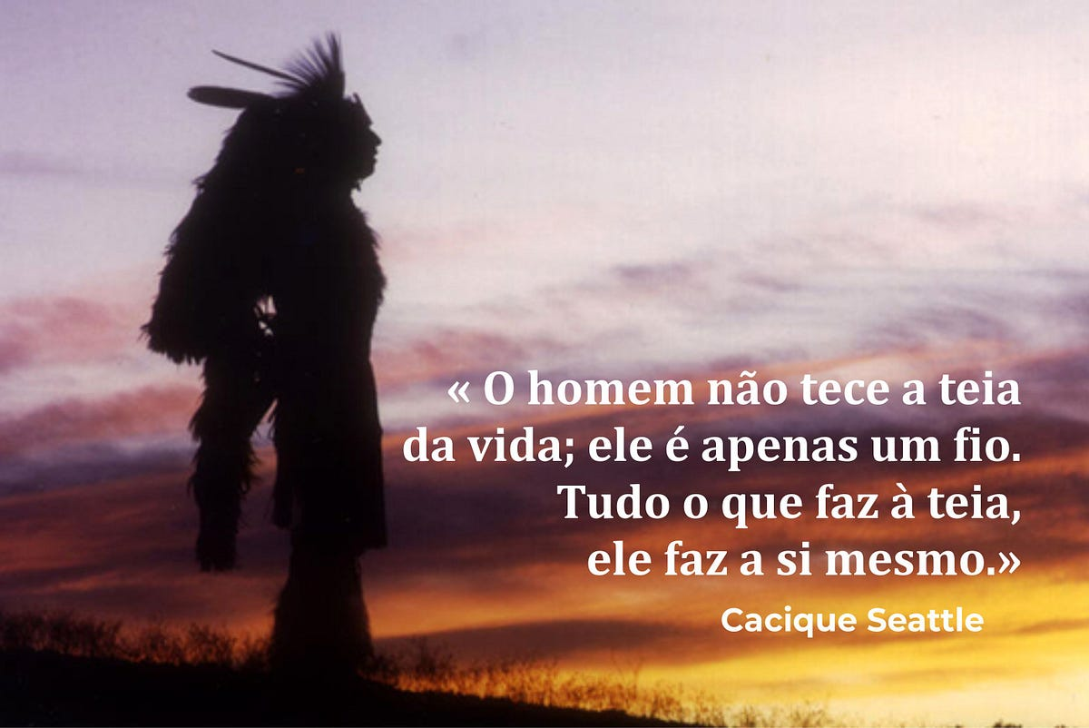

Slide 40
Cosmovisão integradora
Não podemos nos deixar levar pelas falsas promessas do paradigma tecnocrático, pois nem sempre o que parece progresso representa as melhores condições de vida para todos. Por isso, a atuação social e política dos cristãos é essencial.
Texto Base, n. 46: “A ecologia integral supõe uma inter-relação entre o Criador e toda a criação, dentro da qual o ser humano deveria se destacar como protagonista no cuidado, pois coube a ele a missão de guardião responsável da Casa Comum. Em uma cosmovisão integrador, não se separa o ambiental, o antropológico e o teológico”.

Slide 41

5 – Conversão quaresmal

Slide 42
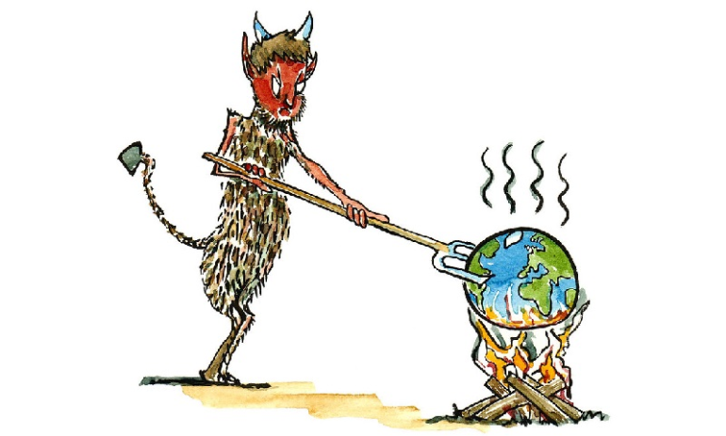
Conversão quaresmal
O antídoto a esse pecado é a conversão ecológica, que supõe uma mudança do modo de ser, pensar e agir, como pessoas e comunidade. Buscar ser mais integrativo entre Deus, os seres humanos e toda a criação, na qual a cultura do amor e da paz tenha a primazia (Amizade Social).
O Papa Francisco fala do pecado ecológico, que são ações ou omissões contra Deus, contra o próximo e contra o meio ambiente. Pecado que fere a vida.

Slide 43
AGir

Slide 44
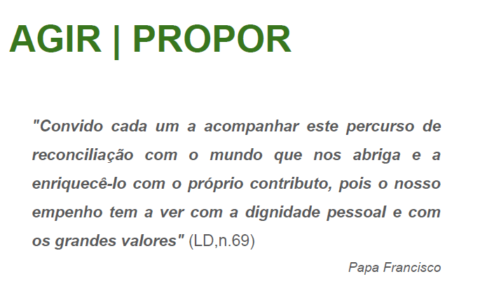

Slide 45
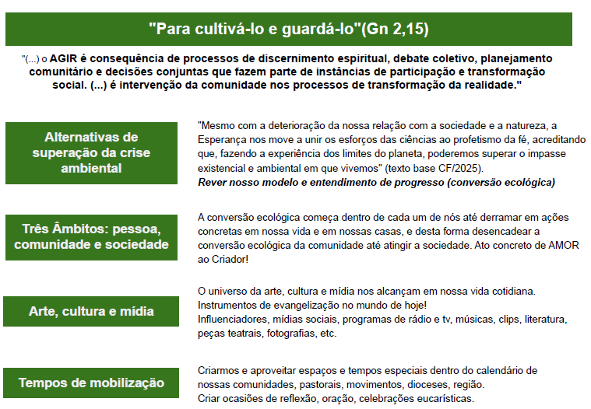

Slide 46
Participação nos Conselhos Municipal, sobretudo de Meio Ambiente a qual tem as seguintes atribuições:
1º Propor a política ambiental do município e fiscalizar o seu cumprimento;
2º Promover a educação ambiental (trabalho em conjunto com as secretarias de: Educação, Agricultura, e as demais);
3º Acompanhar a implementação de UCs (Unidades de Conservação) municipais;
4º Receber e apurar denúncias feitas pela população.
NB: As Políticas públicas no Saneamento Básico que compreende os serviços de: coleta e tratamento de água; coleta e tratamento de esgotos; Limpeza urbana, coleta e destinação do lixo (coleta seletiva); e Drenagem e manejo da água das chuvas.

Slide 47
PROPOSTA PARA O AGIR
1º Olimpíada Ambiental, uma parceria entre a Secretaria do Meio Ambiente com a Secretaria da Educação;
2º Criar na Câmara Municipal uma “Comissão Permanente sobre o Meio Ambiente”.

Slide 48
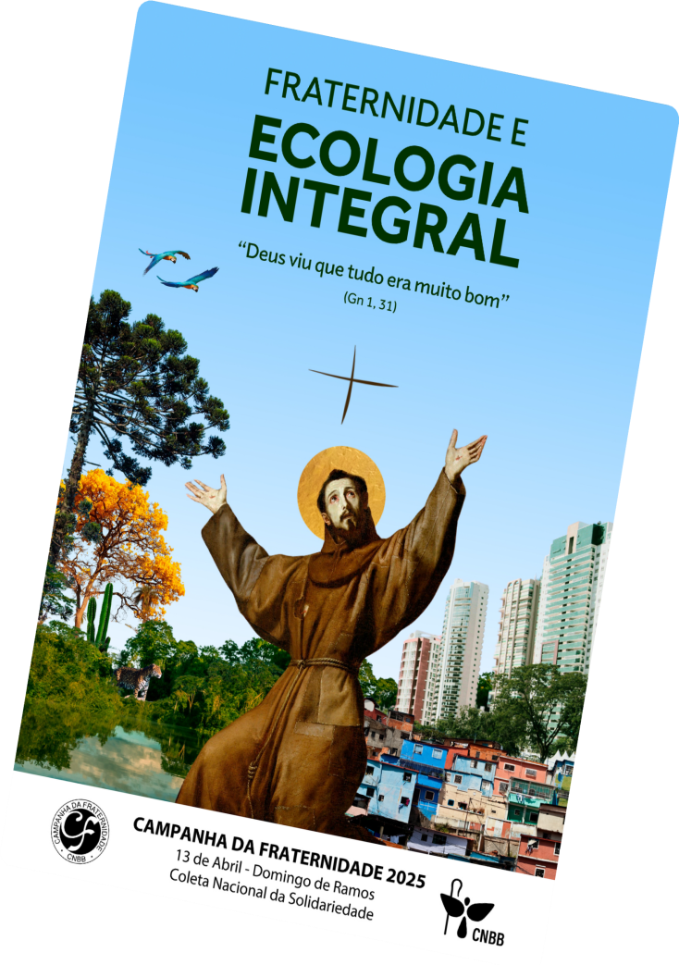
Coleta Nacional da Solidariedade
13 de Abril
Domingos de Ramos

Slide 49
FIM

